Slide 1
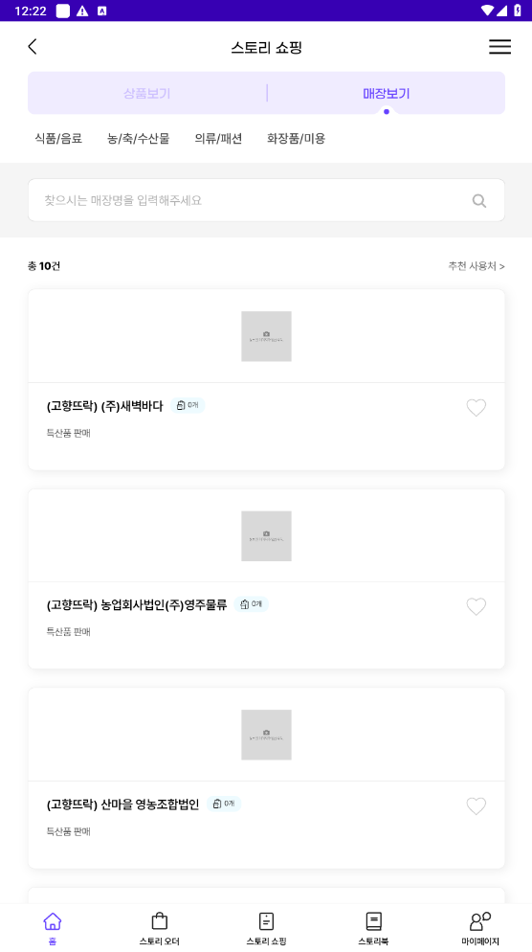
(ADMIN) 스토리 쇼핑 > 쇼핑몰 등록 관리
에서 대표 이미지를 등록하지 않은 경우,
Img_thum_null_600x112.png로 표시
[APP] 스토리 쇼핑 (/shopping) > 매장 보기 (view mall) TAB
1.if mall image is NULL
- show “img_thum_null_600x112.png” by default

Slide 2
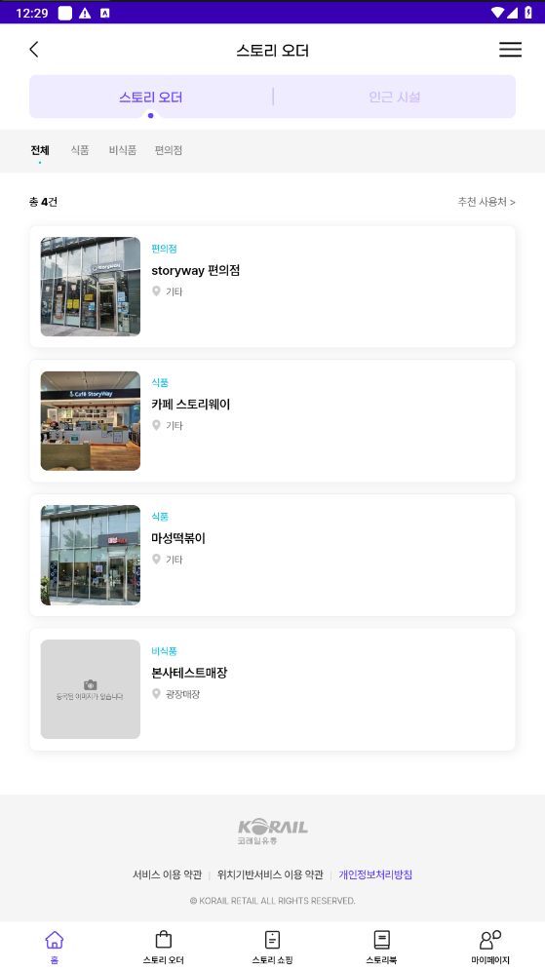
(ADMIN) 스토리 오더 관리 > 매장 관리
에서 대표 이미지가 없는 경우,
Img_thum_null_316x316.png로 표시
[APP] 스토리 오더 (/smartorder/station/SO07)
1.if mall image is NULL
- show “img_thum_null_316x316.png” by default

Slide 3
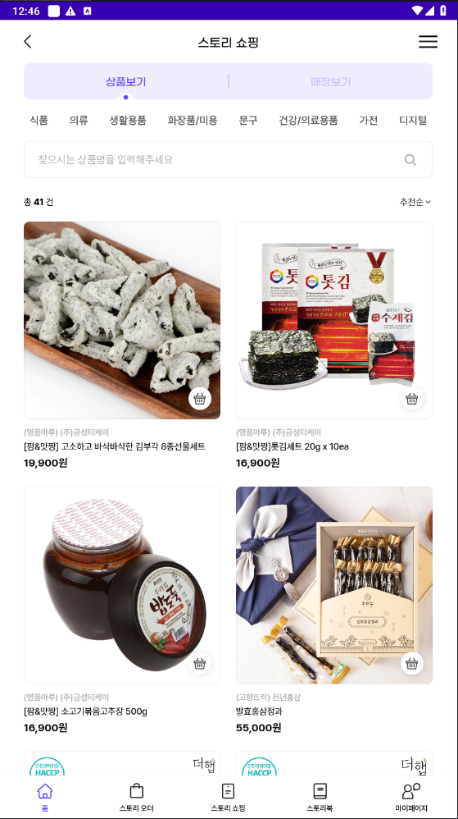
(ADMIN) 스토리 쇼핑 관리 > 상품 등록 관리
(ADMIN) 스토리 오더 관리 > 상품 관리
에서 상품 대표 이미지가 없는 경우,
Img_thum_null_670x670.png로 표시
[APP] 스토리 쇼핑 (/shopping)
[APP] 스토리 오더 (/smartorder/mall/204065)
1.if product image is NULL
- show “img_thum_null_670x670.png” by default

